Slide 1
Azure Workshop
for Beginners
Azure VM をつかった Web サーバ構築
この回では、Azure Portal で Linux VM を作成し、起動時スクリプトで NGINX をインストールして、インターネットから Web サーバへアクセスできることを確認します。
第3回
オンライン座学 + ハンズオン
50分 + 10分 QA
2026年7月2日
Web 層を VM で作り、Public IP と NSG を通る HTTP 到達を確認します。
Notes:
HTML一次情報: スライド1「Azure VM をつかった Web サーバ構築」。本文の粒度は HTML に合わせる。

Slide 2
今日のゴール
02
Azure Workshop for Beginners | 第3回
Azure VM を作って NGINX を動かし、ブラウザーから Public IP へアクセスして Web サーバの表示を確認します。
Goal 1
Goal 2
Web サーバを構築
周辺リソースを理解
Azure VM 上に NGINX を用意し、ブラウザーから表示できる状態にします。
Managed Disk、NIC、VNet、Public IP、NSG の役割を確認します。
Goal 3
Goal 4
HTTP の入口を見る
課金を残さない
Public IP と NSG が Web サーバ公開にどう関係するかを追います。
最後にリソースグループを削除し、作成したリソースを残さない状態にします。
2 / 46
Notes:
HTML一次情報: スライド2「今日のゴール」。本文の粒度は HTML に合わせる。

Slide 3
前回の振り返り
03
Azure Workshop for Beginners | 第3回
第2回では、Web 層、AP 層、DB 層という役割の分け方を学びました。第3回では、そのうち利用者に近い Web 層を小さく作ります。
Web 層 今回作る: NGINX on Azure VM
AP 層 今回は未作成
DB 層 今回は未作成
→
→
3 / 46
Notes:
HTML一次情報: スライド3「前回の振り返り」。本文の粒度は HTML に合わせる。

Slide 4
いきなり3層すべてを作らない理由
04
Azure Workshop for Beginners | 第3回
第3回では Web 層に絞って、Azure のリソース作成、ネットワーク公開、画面表示確認までの流れを確実にします。
一度に広げすぎると
今回の進め方
作業対象が多い
入口を確実に作る
Web、AP、DB、接続情報、認証、ネットワークを同時に扱うと、どこで詰まったか切り分けにくくなります。
ブラウザーから VM 上の NGINX まで到達する流れを、Azure Portal の画面と構成図で確認します。
4 / 46
Notes:
HTML一次情報: スライド4「いきなり3層すべてを作らない理由」。本文の粒度は HTML に合わせる。

Slide 5
Azure IaaS とは何か
05
Azure Workshop for Beginners | 第3回
IaaS では、クラウド上に仮想的なサーバ、ネットワーク、ストレージを用意し、OS やミドルウェアの設定は利用者が管理します。
Azure が提供
利用者が設定
物理基盤
仮想リソース
データセンター、物理サーバ、物理ネットワーク、基盤の可用性。
VM、OS、ミドルウェア、公開ポート、アプリケーションの構成。
本回の中心
本番では追加
VM と NGINX
運用設計
Linux VM を作り、起動時に NGINX を入れて Web サーバとして動かします。
パッチ、監視、バックアップ、冗長化、HTTPS などを別途検討します。
5 / 46
Notes:
HTML一次情報: スライド5「Azure IaaS とは何か」。本文の粒度は HTML に合わせる。

Slide 6
Azure VM の全体像
06
Azure Workshop for Beginners | 第3回
Azure VM は単体で浮かんでいるサーバではありません。ディスク、NIC、VNet、Public IP、NSG と組み合わさってはじめてアクセス可能な Web サーバになります。
6 / 46
Notes:
HTML一次情報: スライド6「Azure VM の全体像」。本文の粒度は HTML に合わせる。
講師メモ: VM、Disk、NIC、VNet、Public IP、NSG の関係を構成図に戻して説明する。

Slide 7
OS イメージとサイズ
07
Azure Workshop for Beginners | 第3回
VM 作成時には、どの OS を入れるか、どのくらいの CPU とメモリを使うか、どのリージョンに置くかを選びます。
項目
意味
本回の想定
注意点
OS イメージ
VM に入れる OS
Ubuntu Server 24.04 LTS
Portal 表示名は講座前に確認します。
サイズ/SKU
CPU、メモリ、価格の大きさ
低コスト SKU を講師が指定
高価なサイズを自己判断で選びません。
リージョン
リソースを配置する地域
Japan East
利用できない場合は講師が代替を案内します。
7 / 46
Notes:
HTML一次情報: スライド7「OS イメージとサイズ」。本文の粒度は HTML に合わせる。

Slide 8
Managed Disk
08
Azure Workshop for Beginners | 第3回
VM の OS や追加データは Managed Disk に保存されます。VM 本体と同じく課金対象なので、作成後に関連リソースとして確認します。
OS Disk
Data Disk
起動に必要
追加保存領域
Linux の OS、設定、インストールした NGINX などが保存されます。
本回では追加しませんが、実務ではデータ用ディスクを分けることがあります。
Cost
Cleanup
残すと課金対象
まとめて削除
VM を消したつもりでもディスクだけ残ると課金が続く可能性があります。
本回ではリソースグループごと削除して、関連リソースを残さないようにします。
8 / 46
Notes:
HTML一次情報: スライド8「Managed Disk」。本文の粒度は HTML に合わせる。

Slide 9
NIC と IP アドレス
09
Azure Workshop for Beginners | 第3回
VM がネットワークに参加するには NIC が必要です。Private IP は VNet 内の住所、Public IP はインターネット側からアクセスするための宛先です。
ブラウザー 利用者の端末
Public IP 外から見える宛先
NIC VM のネットワーク口
Private IP VNet 内の住所
→
→
→
9 / 46
Notes:
HTML一次情報: スライド9「NIC と IP アドレス」。本文の粒度は HTML に合わせる。

Slide 10
VNet とサブネット
10
Azure Workshop for Beginners | 第3回
VNet は Azure 上の仮想ネットワーク空間で、サブネットはその中の区画です。VM はサブネットに所属し、そこから通信します。
Virtual Network
サブネット 今回の VM が所属
別サブネット AP/DB などで利用
→
→
10 / 46
Notes:
HTML一次情報: スライド10「VNet とサブネット」。本文の粒度は HTML に合わせる。

Slide 11
NSG
11
Azure Workshop for Beginners | 第3回
NSG は、どの通信を通すかを制御するルールです。本回ではブラウザーから NGINX を表示するため、HTTP の受信を許可します。
Allow
Review
Production
HTTP
SSH
最小許可
Web ページを表示するための受信通信を許可します。
管理用ポートは講座の主目的ではないため、必要性を確認して扱います。
本番環境では公開範囲、管理経路、監視をより厳密に設計します。
11 / 46
Notes:
HTML一次情報: スライド11「NSG」。本文の粒度は HTML に合わせる。

Slide 12
Route Table/UDR
12
Azure Workshop for Beginners | 第3回
Route Table は通信の通り道を明示的に制御したい場合に使います。本回では作成せず、後続のネットワーク回への入口として存在だけ押さえます。
Default
UDR
既定の経路
経路を指定
今回の単純な Web サーバ公開では、Portal の既定値で通信を確認します。
Firewall や Gateway を通すなど、明示的な経路制御が必要な場合に利用します。
Later
Today
第7回へ接続
作成しない
ネットワーク設計の回で、VNet、サブネット、経路、DNS を整理します。
まず VM と HTTP 到達の基本に集中します。
12 / 46
Notes:
HTML一次情報: スライド12「Route Table/UDR」。本文の粒度は HTML に合わせる。

Slide 13
今日作るアーキテクチャ
13
Azure Workshop for Beginners | 第3回
ブラウザーから Public IP へアクセスし、NSG で許可された HTTP 通信が Azure VM 上の NGINX に届く構成を作ります。
13 / 46
Notes:
HTML一次情報: スライド13「今日作るアーキテクチャ」。本文の粒度は HTML に合わせる。
講師メモ: VM、Disk、NIC、VNet、Public IP、NSG の関係を構成図に戻して説明する。

Slide 14
ハンズオンで使う値
14
Azure Workshop for Beginners | 第3回
入力値をそろえると、講師が状況を確認しやすく、最後に削除対象も迷いにくくなります。受講者番号は自分の番号に置き換えます。
項目
値の例
補足
リージョン
Japan East
利用できない場合は講師が代替を指定します。
受講者番号
s01
講師から案内された番号を使います。
リソースグループ名
rg-azbeg-l03-s01
s01 は自分の番号に置き換えます。
VM 名
vm-azbeg-l03-s01
後から見分けられる名前にします。
管理者ユーザー
azureuser
秘密鍵は公開資料に残しません。
受信ポート
HTTP
NGINX 表示確認に使います。
14 / 46
Notes:
HTML一次情報: スライド14「ハンズオンで使う値」。本文の粒度は HTML に合わせる。

Slide 15
ハンズオンの流れ
15
Azure Workshop for Beginners | 第3回
まずリソースをまとめる外枠を作り、その中に VM と関連リソースを作成します。最後は作成したリソースグループを削除します。
15 / 46
Notes:
HTML一次情報: スライド15「ハンズオンの流れ」。本文の粒度は HTML に合わせる。

Slide 16
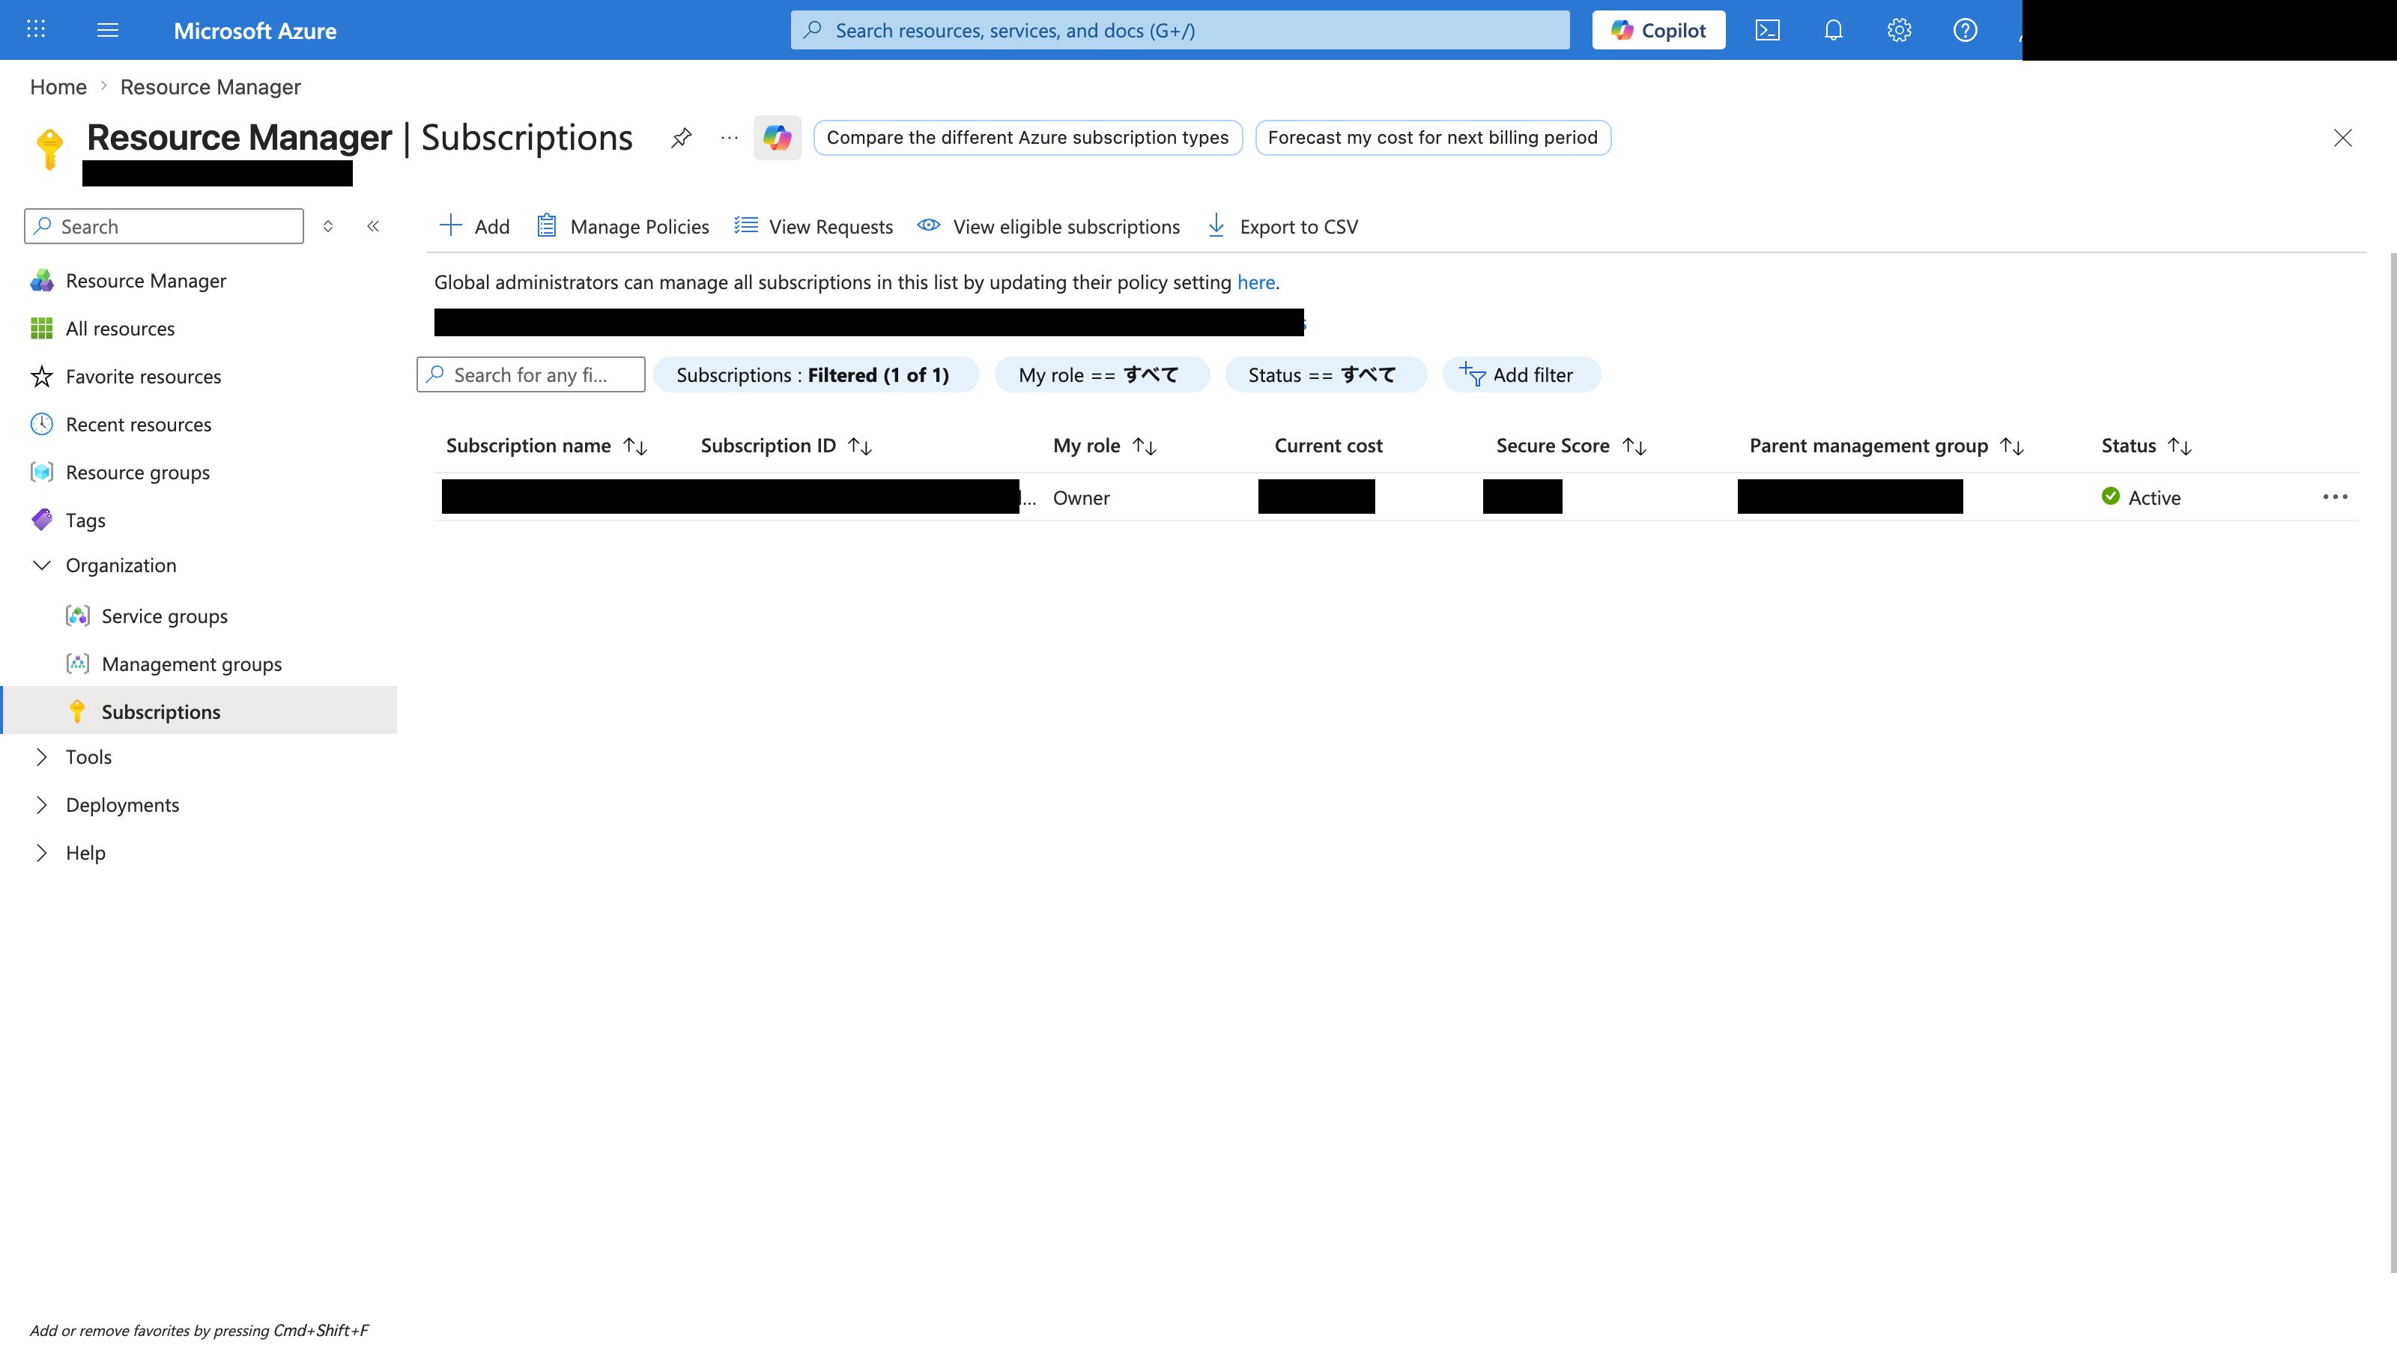
Azure Portal にサインイン
16
Azure Workshop for Beginners | 第3回
講師が案内したアカウントで Azure Portal に入り、対象サブスクリプションが見えることを確認します。
確認
作業するサブスクリプション
個人の別アカウントで入っていないか、対象サブスクリプションが表示されているかを先に確認します。
Azure Portal で対象サブスクリプションを確認する
16 / 46
Notes:
HTML一次情報: スライド16「Azure Portal にサインイン」。本文の粒度は HTML に合わせる。
操作メモ: スクリーンショットの順序を崩さず、Portal の実画面確認として扱う。マスク済み情報は推測しない。

Slide 17
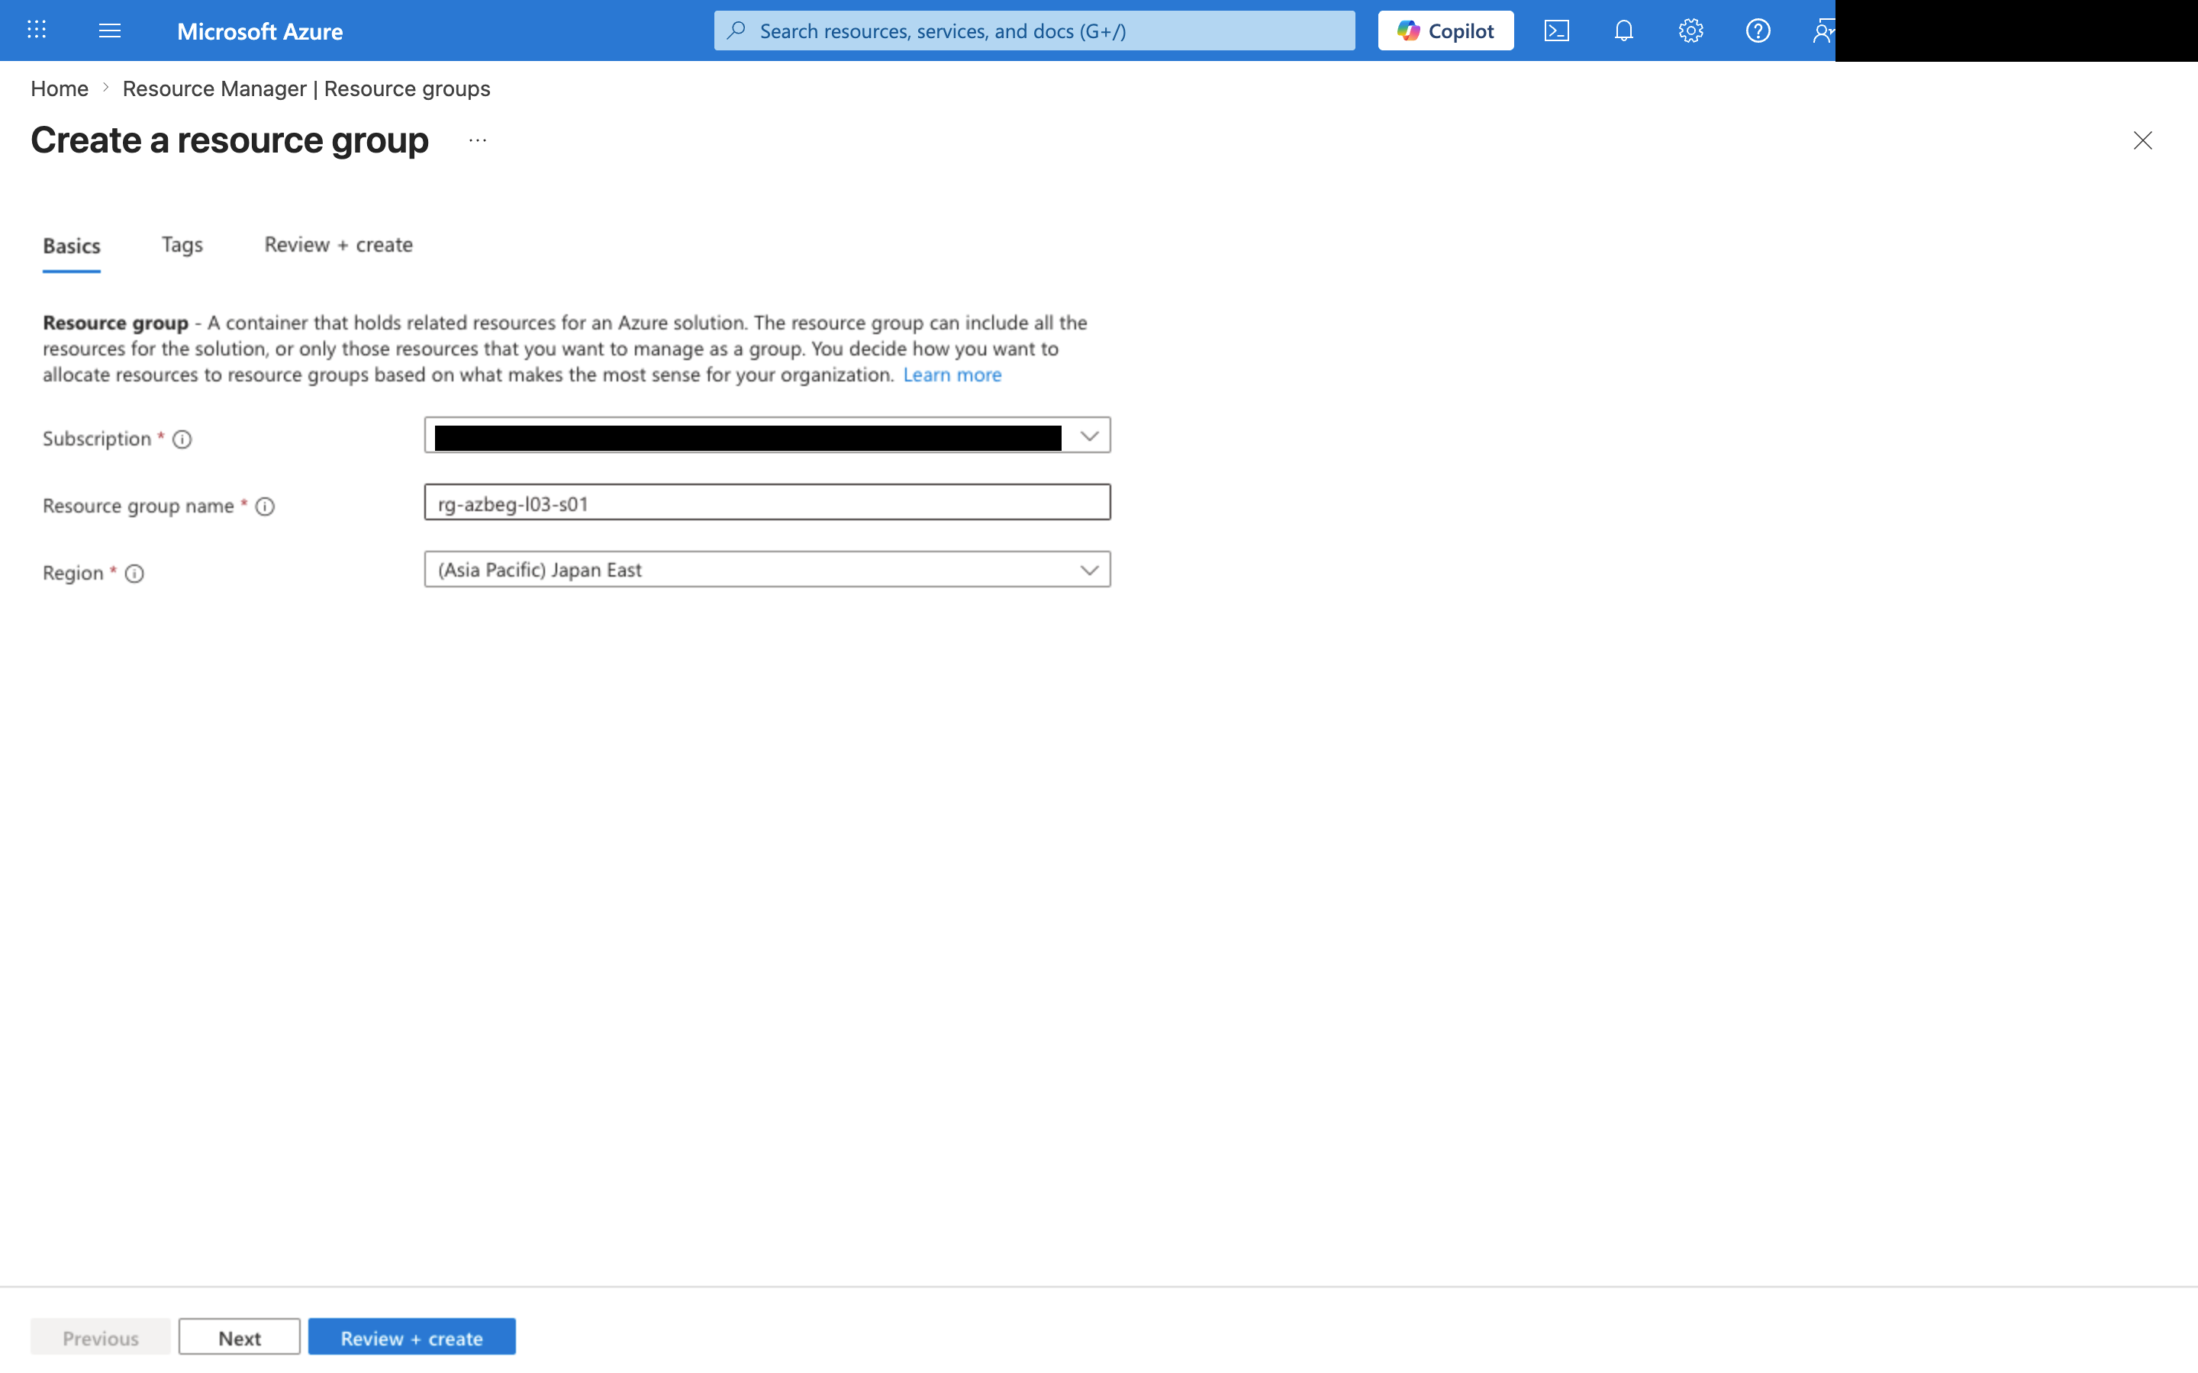
リソースグループを作成する
17
Azure Workshop for Beginners | 第3回
本回で作る VM、ネットワーク、ディスクをまとめる入れ物として、受講者ごとのリソースグループを作成します。
• 名前は自分の受講者番号を含めます。
• リージョンは講師指定の値を選びます。
• 最後にこの単位で削除します。
リソースグループを作成する
17 / 46
Notes:
HTML一次情報: スライド17「リソースグループを作成する」。本文の粒度は HTML に合わせる。
操作メモ: スクリーンショットの順序を崩さず、Portal の実画面確認として扱う。マスク済み情報は推測しない。

Slide 18
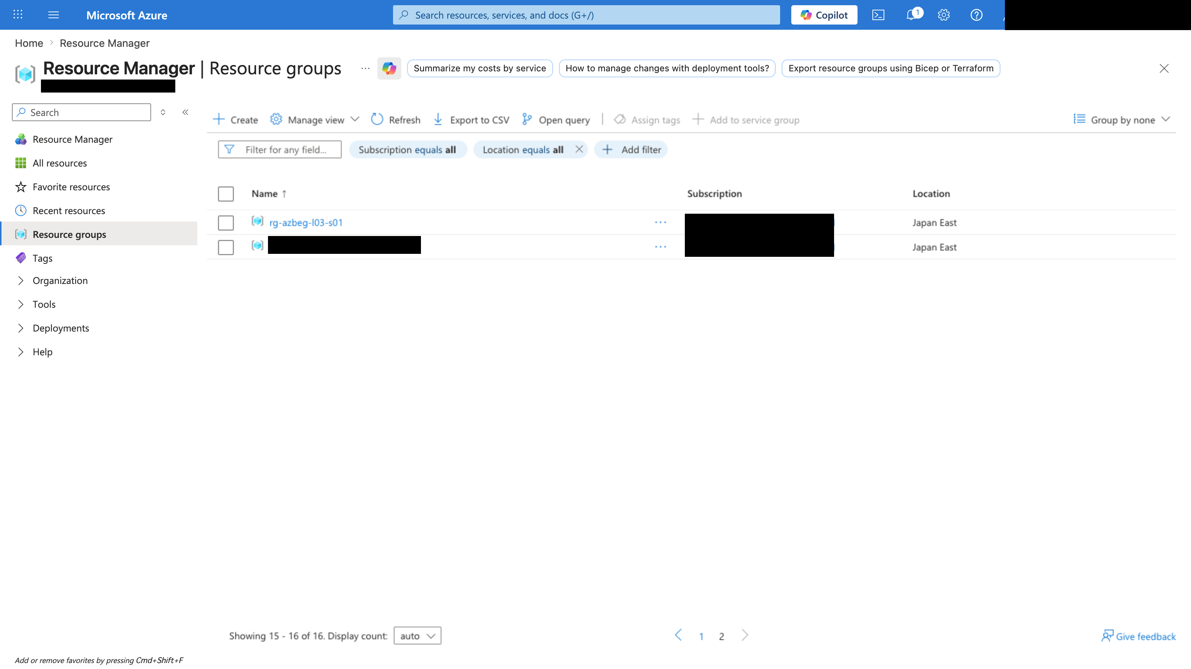
リソースグループ作成を確認する
18
Azure Workshop for Beginners | 第3回
作成したリソースグループの Overview を開き、場所と名前が講師指定の値になっていることを確認します。
完了条件
空の入れ物ができている
この時点ではまだ VM はありません。ここから VM と関連リソースを追加していきます。
作成したリソースグループを確認する
18 / 46
Notes:
HTML一次情報: スライド18「リソースグループ作成を確認する」。本文の粒度は HTML に合わせる。
操作メモ: スクリーンショットの順序を崩さず、Portal の実画面確認として扱う。マスク済み情報は推測しない。

Slide 19
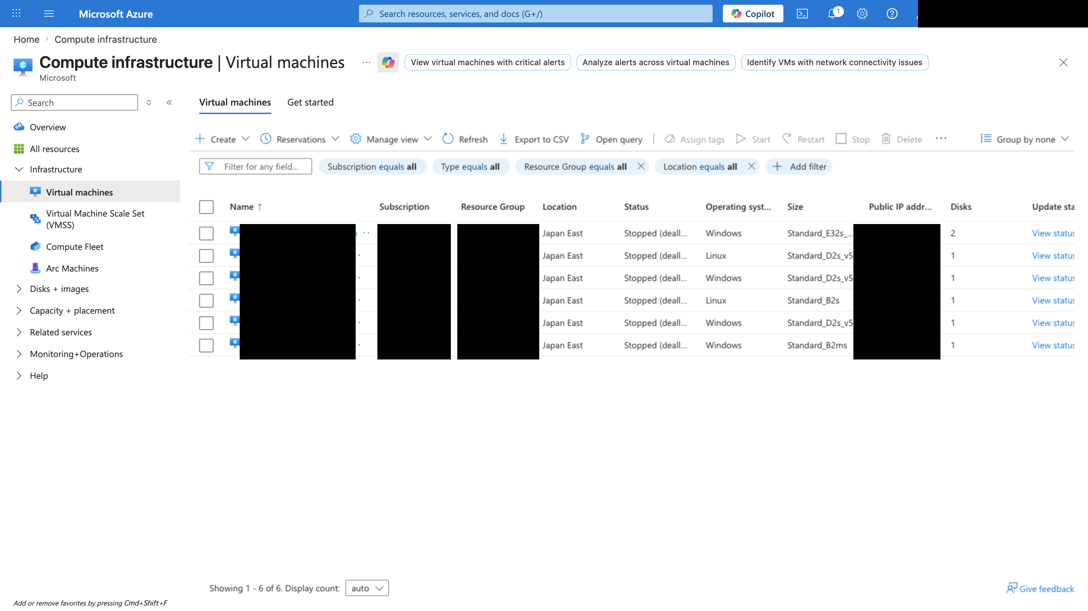
VM 作成を開始する
19
Azure Workshop for Beginners | 第3回
リソースグループ内で Linux VM の作成を開始します。作成先のリソースグループを選び間違えないことが大切です。
• Create から Virtual machine を選びます。
• Basics タブから入力を進めます。
• 高価な構成を選ばないように講師指定の値を使います。
作成したリソースグループから VM 作成を開始する
19 / 46
Notes:
HTML一次情報: スライド19「VM 作成を開始する」。本文の粒度は HTML に合わせる。
操作メモ: スクリーンショットの順序を崩さず、Portal の実画面確認として扱う。マスク済み情報は推測しない。

Slide 20
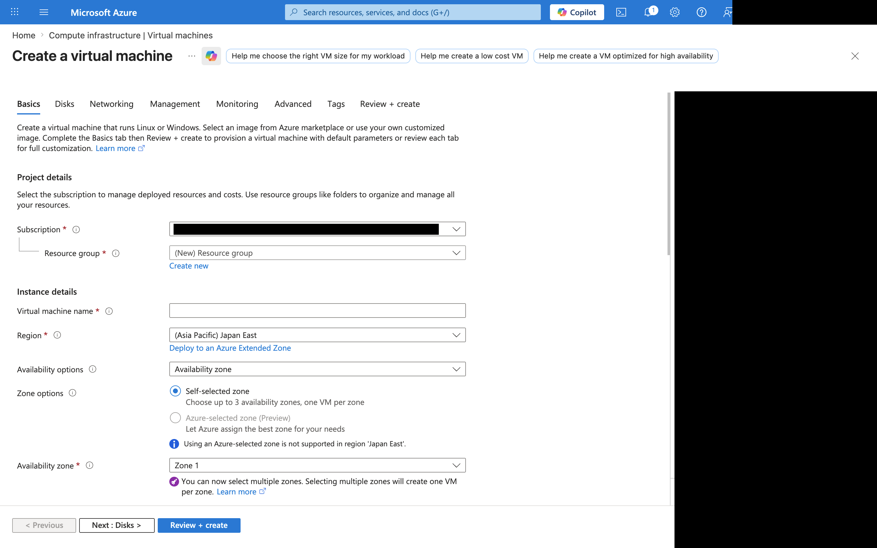
VM の基本情報を入力する
20
Azure Workshop for Beginners | 第3回
VM 名、リージョン、OS イメージ、サイズを指定します。ここで選ぶ内容は、作成されるサーバの場所、OS、性能、コストに関係します。
VM 名、リージョン、イメージ、サイズを入力する
20 / 46
Notes:
HTML一次情報: スライド20「VM の基本情報を入力する」。本文の粒度は HTML に合わせる。
操作メモ: スクリーンショットの順序を崩さず、Portal の実画面確認として扱う。マスク済み情報は推測しない。

Slide 21
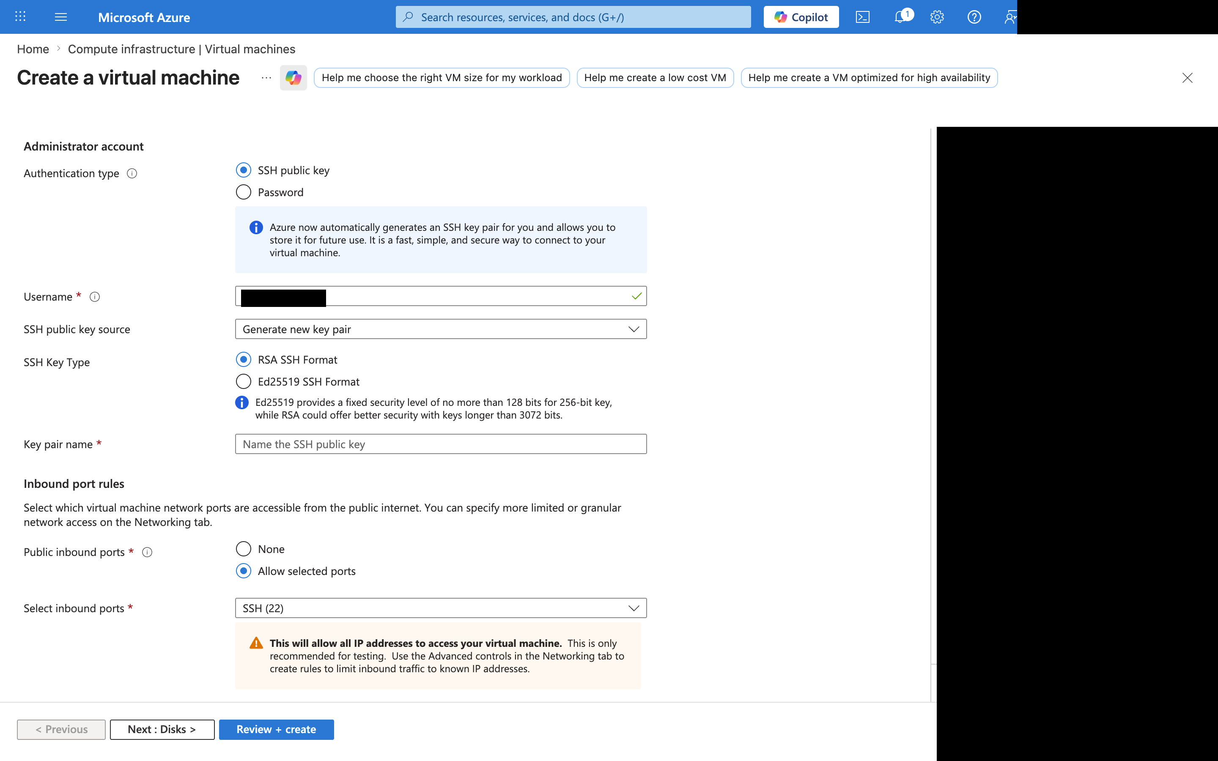
管理者アカウントを指定する
21
Azure Workshop for Beginners | 第3回
VM には管理者ユーザーが必要です。本回では SSH 操作を主目的にしないため、秘密鍵を公開資料に残さないことを確認しながら進めます。
Privacy
秘密鍵は画面共有や資料に残さない
認証情報は復旧や管理に使う重要な情報です。講座中も公開場所へ貼り付けません。
管理者アカウントと認証方式を指定する
21 / 46
Notes:
HTML一次情報: スライド21「管理者アカウントを指定する」。本文の粒度は HTML に合わせる。
操作メモ: スクリーンショットの順序を崩さず、Portal の実画面確認として扱う。マスク済み情報は推測しない。

Slide 22
HTTP アクセスを許可する
22
Azure Workshop for Beginners | 第3回
NGINX のページをブラウザーで表示するため、VM への HTTP 受信を許可します。この設定が NSG の受信ルールにつながります。
• 本回の確認対象は Web ページ表示です。
• 不要なポートは開けない考え方もあわせて押さえます。
• 本番では HTTPS や管理経路の制限を設計します。
受信ポートの設定欄を確認する
22 / 46
Notes:
HTML一次情報: スライド22「HTTP アクセスを許可する」。本文の粒度は HTML に合わせる。
操作メモ: スクリーンショットの順序を崩さず、Portal の実画面確認として扱う。マスク済み情報は推測しない。
トラブル時: VM 状態、Public IP、HTTP、NSG、cloud-init の順で確認する。

Slide 23
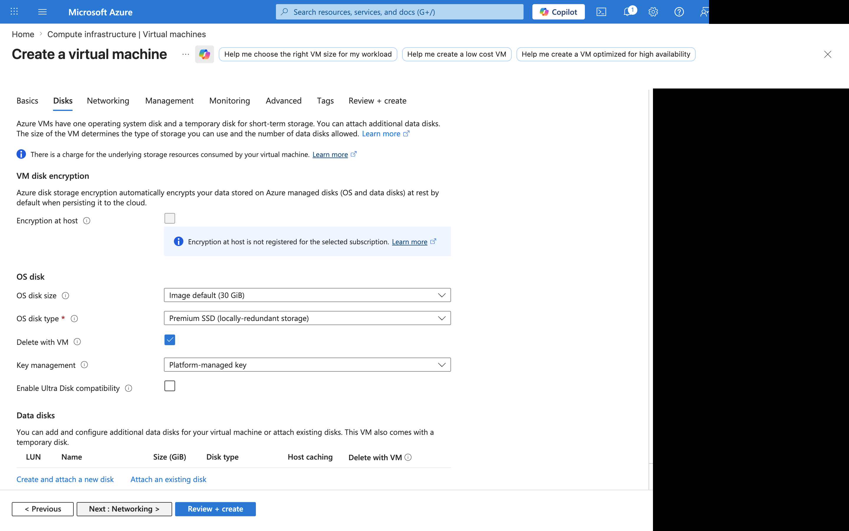
ディスク設定を確認する
23
Azure Workshop for Beginners | 第3回
本回では既定の OS ディスクを利用し、詳細なディスク設計には入りません。ただし、ディスクが課金対象であることは意識します。
見るポイント
VM の中身はディスクに保存される
VM を作ると OS ディスクも作られます。後で関連リソース一覧でも確認します。
OS ディスク設定を確認する
23 / 46
Notes:
HTML一次情報: スライド23「ディスク設定を確認する」。本文の粒度は HTML に合わせる。
操作メモ: スクリーンショットの順序を崩さず、Portal の実画面確認として扱う。マスク済み情報は推測しない。

Slide 24
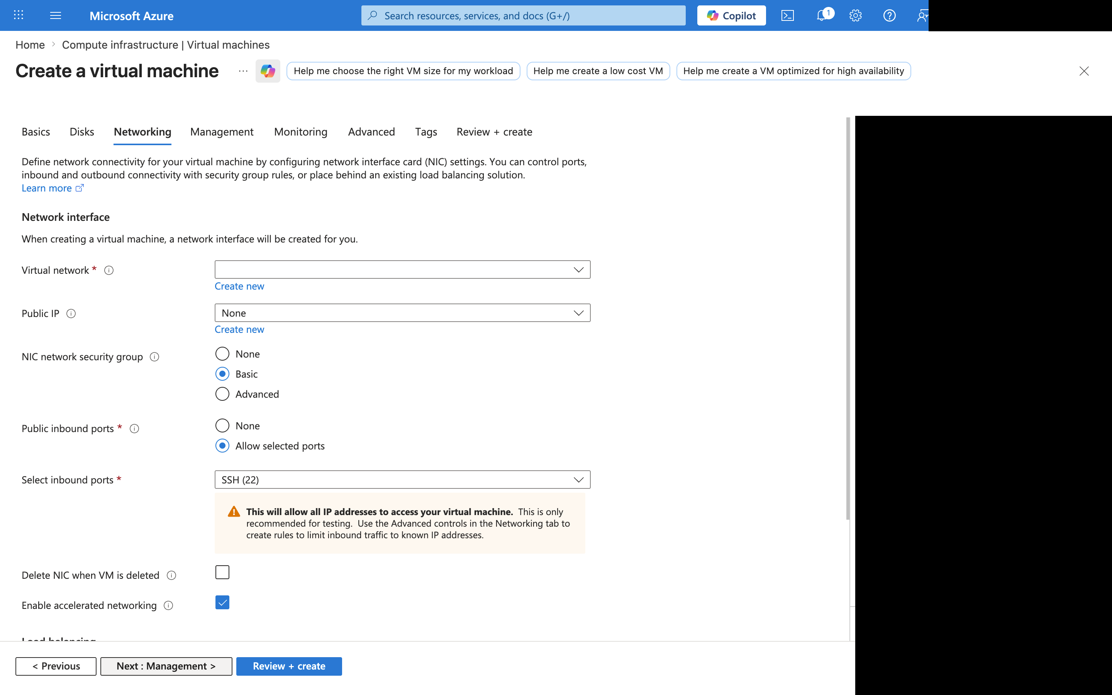
ネットワーク設定を確認する
24
Azure Workshop for Beginners | 第3回
Portal は VM に必要な VNet、サブネット、NIC、Public IP、NSG をあわせて作成します。ここで Web サーバ公開の入口が決まります。
• Public IP が作成されることを確認します。
• NSG の受信ルールが HTTP とつながることを意識します。
• VNet とサブネットは VM の配置先です。
ネットワーク設定を確認する
24 / 46
Notes:
HTML一次情報: スライド24「ネットワーク設定を確認する」。本文の粒度は HTML に合わせる。
操作メモ: スクリーンショットの順序を崩さず、Portal の実画面確認として扱う。マスク済み情報は推測しない。

Slide 25
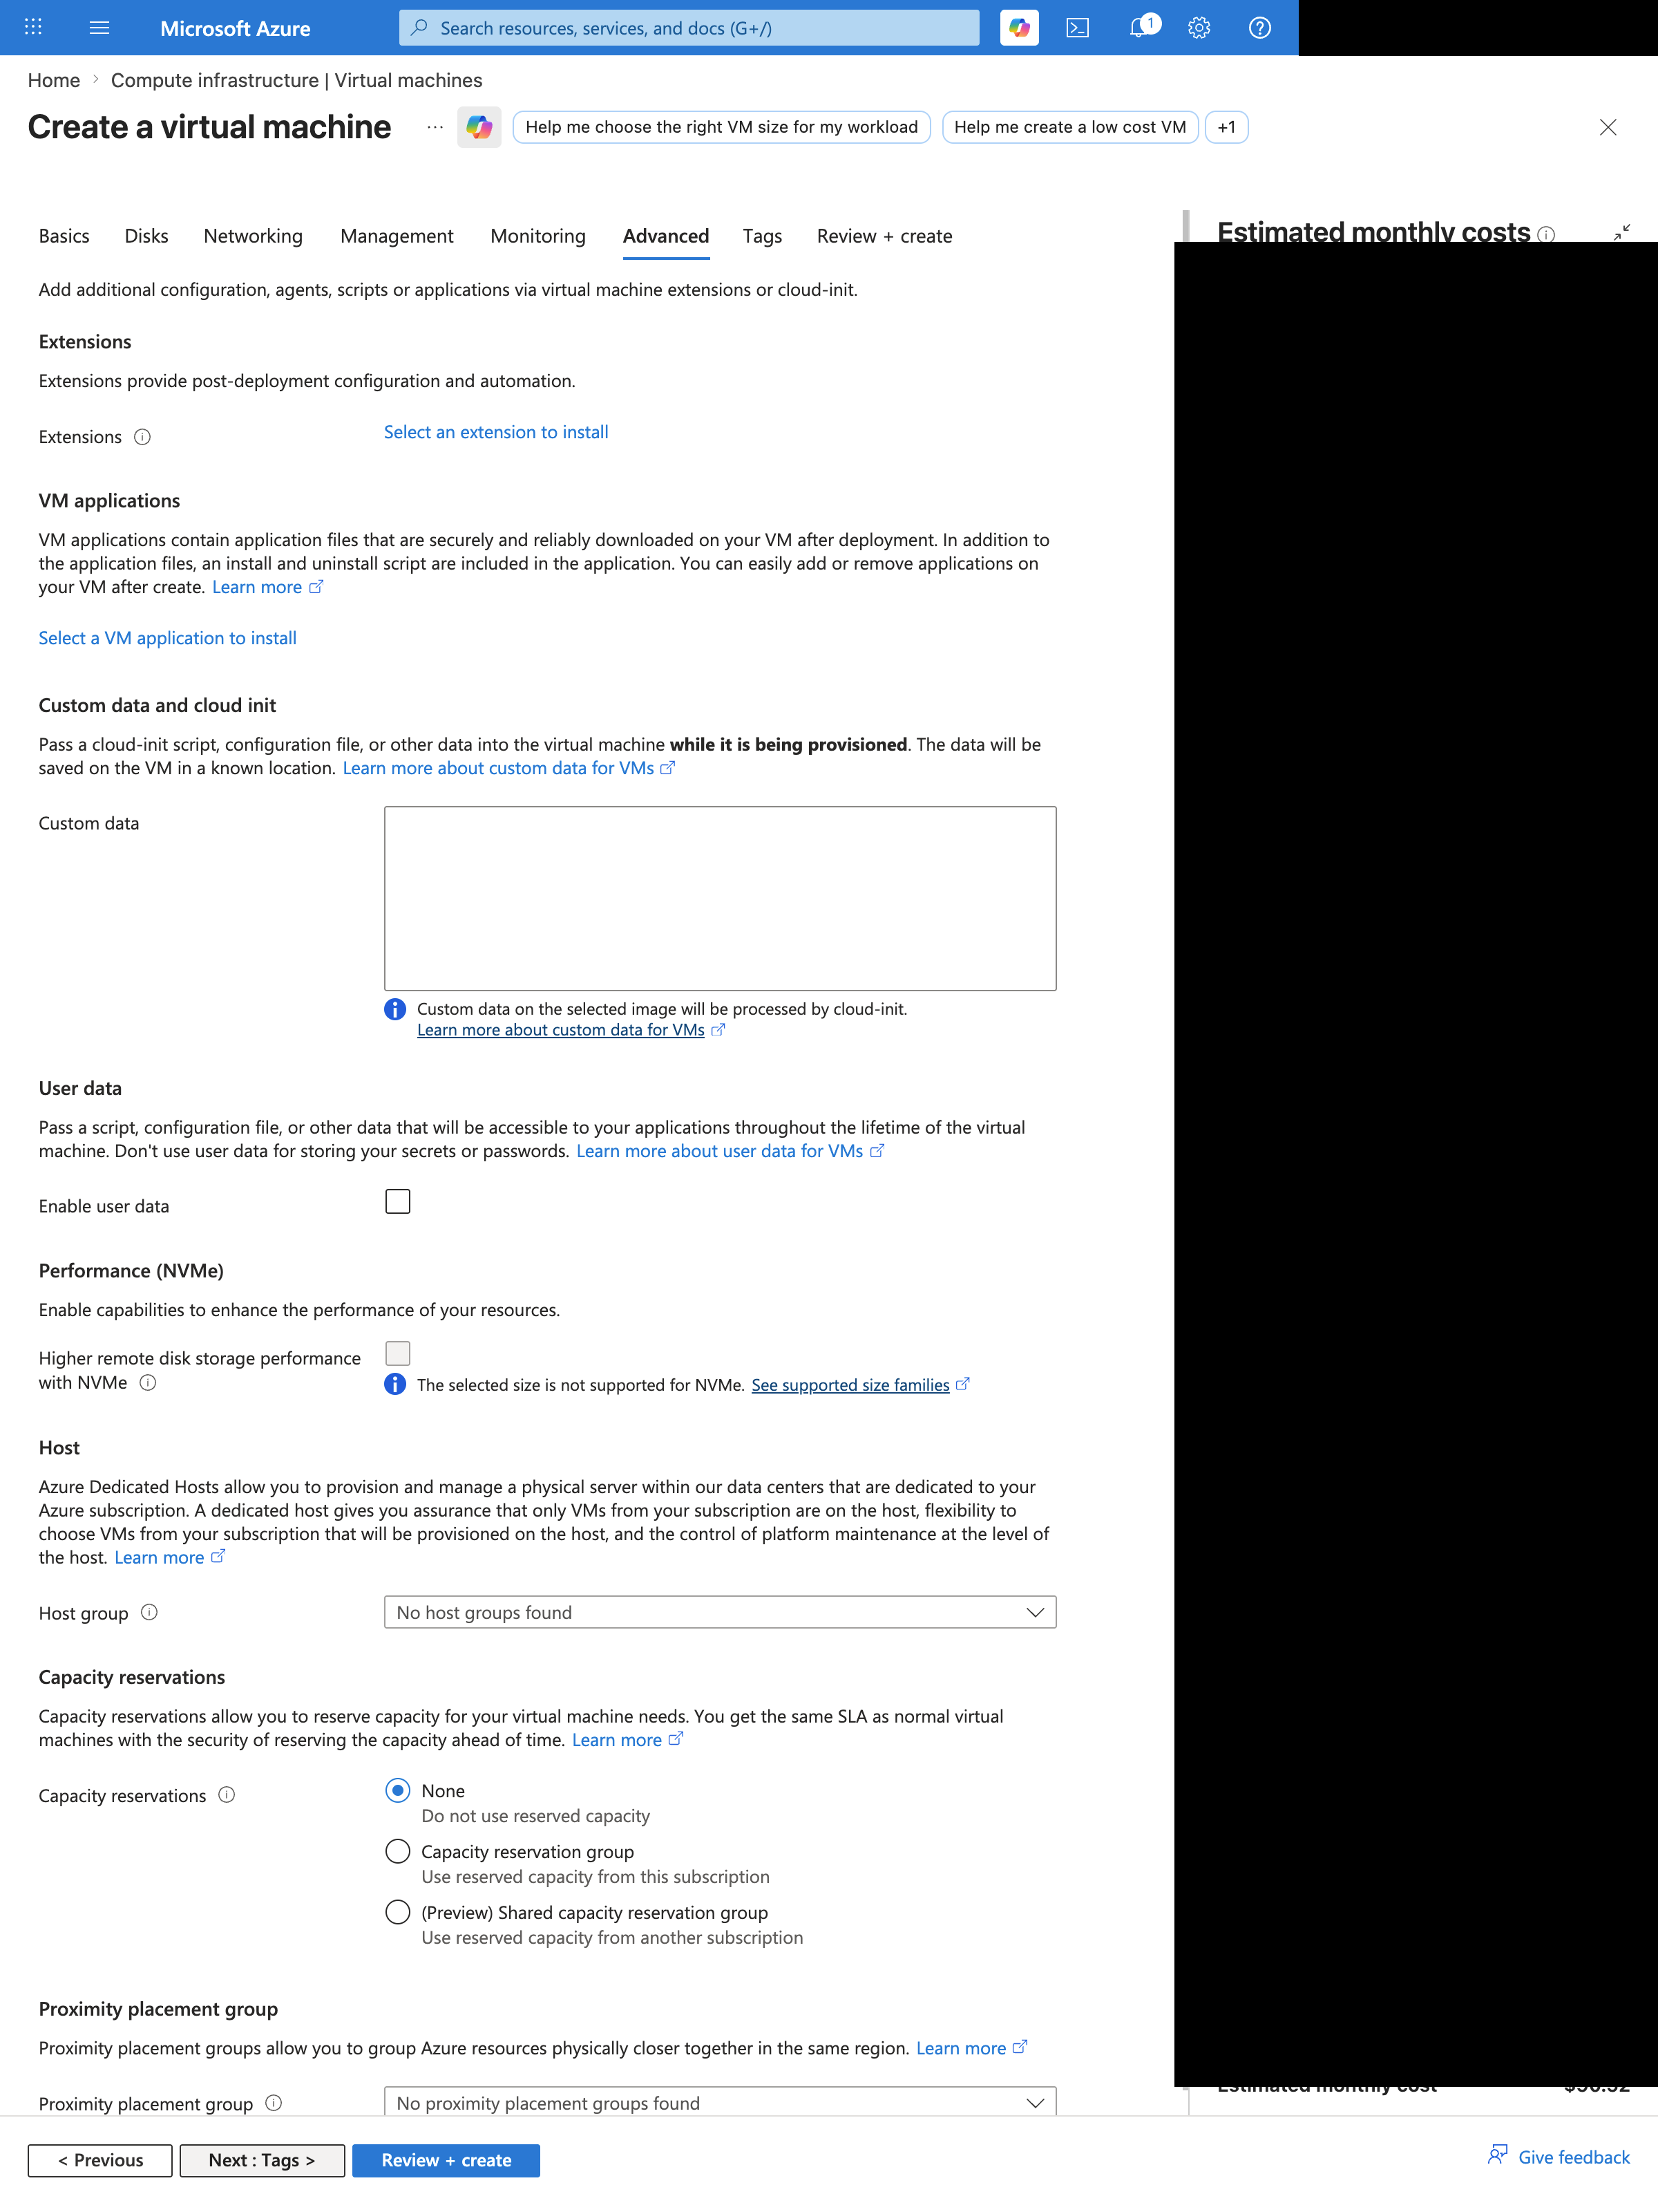
カスタムデータを設定する
25
Azure Workshop for Beginners | 第3回
VM 起動時の cloud-init で NGINX をインストールし、確認用のページを配置します。貼り付け時は先頭行とインデントを崩さないようにします。
Custom data に cloud-init を貼り付ける
25 / 46
Notes:
HTML一次情報: スライド25「カスタムデータを設定する」。本文の粒度は HTML に合わせる。
操作メモ: スクリーンショットの順序を崩さず、Portal の実画面確認として扱う。マスク済み情報は推測しない。

Slide 26
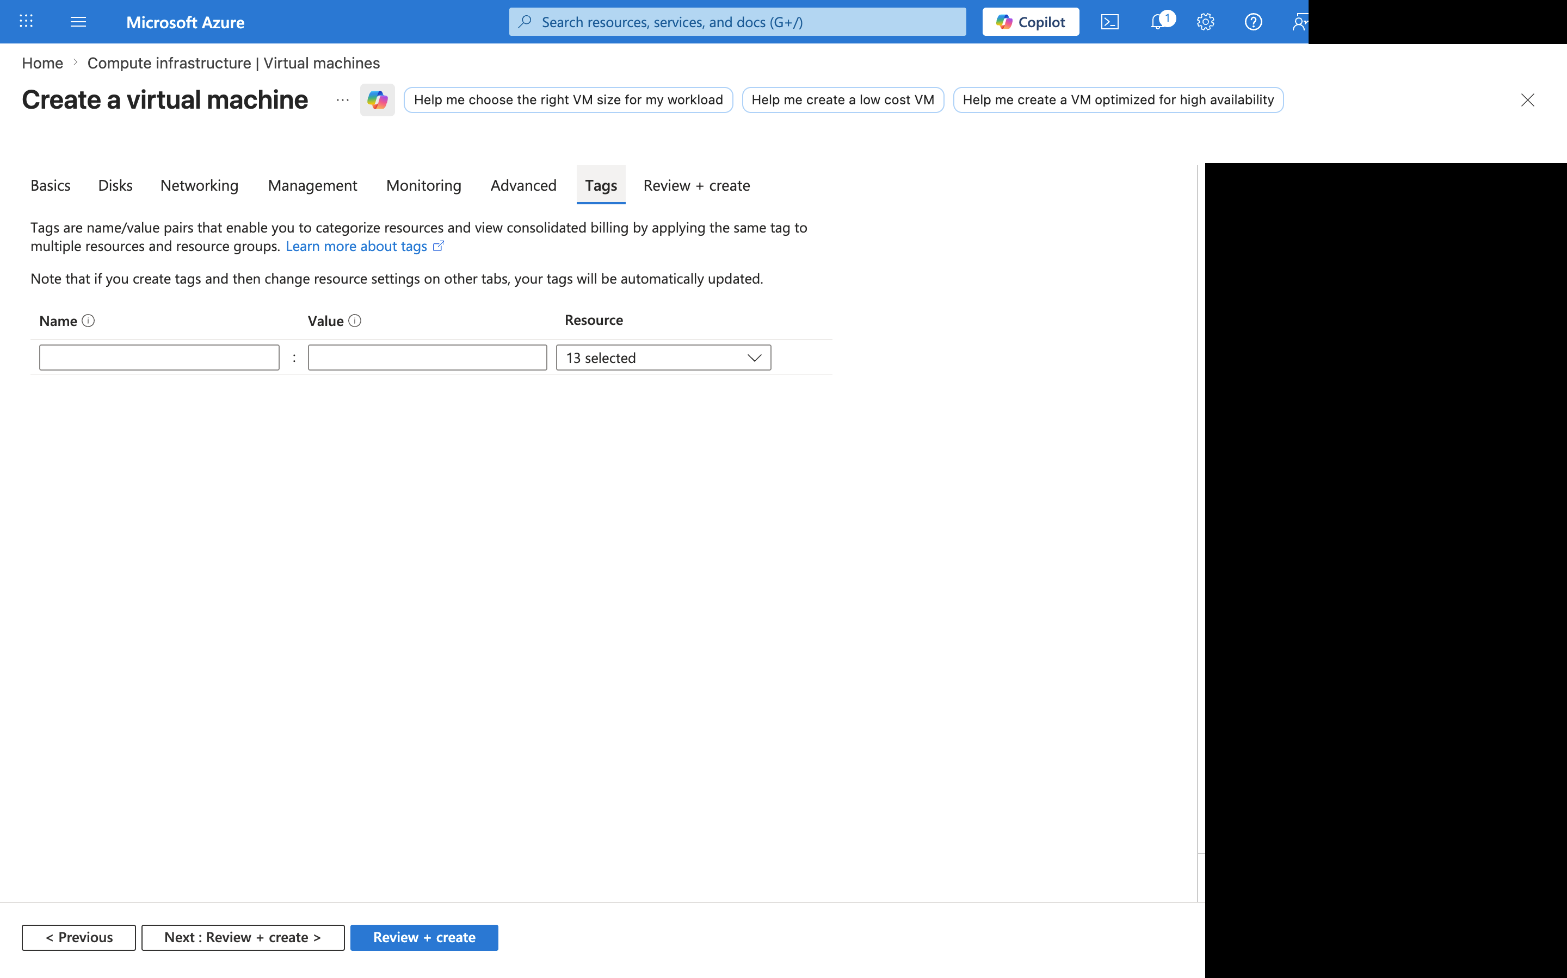
タグを設定する
26
Azure Workshop for Beginners | 第3回
タグを付けると、講師が講座用リソースを識別しやすくなり、削除対象の確認もしやすくなります。
タグを設定する
26 / 46
Notes:
HTML一次情報: スライド26「タグを設定する」。本文の粒度は HTML に合わせる。
操作メモ: スクリーンショットの順序を崩さず、Portal の実画面確認として扱う。マスク済み情報は推測しない。

Slide 27
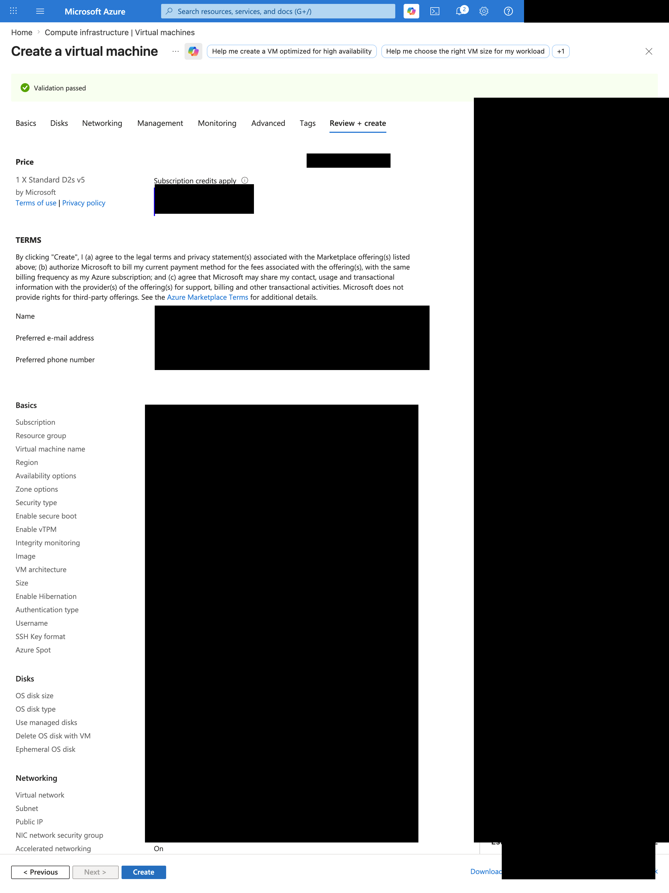
内容を確認して作成する
27
Azure Workshop for Beginners | 第3回
作成前に、リソースグループ、VM 名、リージョン、サイズ、HTTP 許可、タグを確認します。Validation が通ったら作成します。
作成前チェック
名前、場所、サイズ、公開設定
後から直せるものもありますが、初心者ハンズオンでは作成前の確認を習慣にします。
内容を確認して作成する
27 / 46
Notes:
HTML一次情報: スライド27「内容を確認して作成する」。本文の粒度は HTML に合わせる。
操作メモ: スクリーンショットの順序を崩さず、Portal の実画面確認として扱う。マスク済み情報は推測しない。

Slide 28
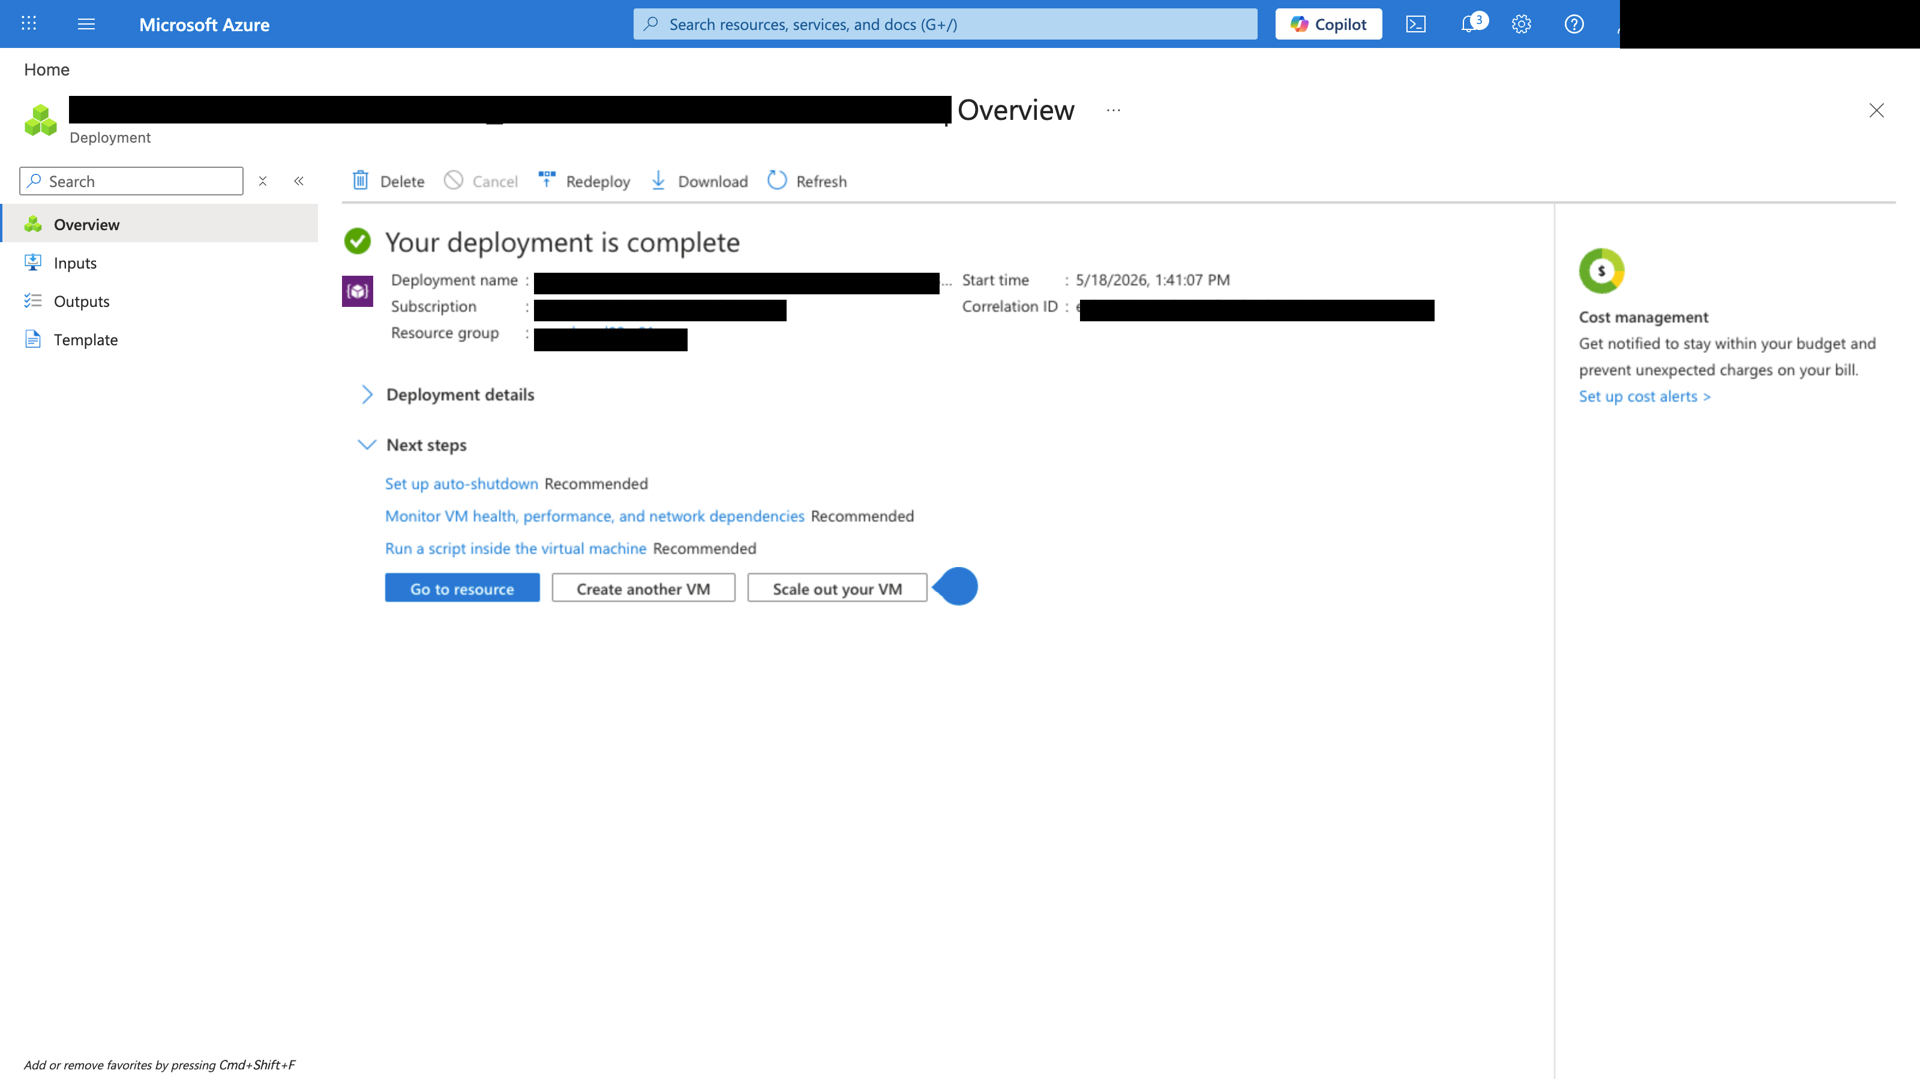
デプロイ完了を待つ
28
Azure Workshop for Beginners | 第3回
VM と関連リソースの作成には数分かかります。完了後は、作成された VM の Overview へ進みます。
• 作成中に画面を閉じても、Portal の Deployments から確認できます。
• 失敗した場合はエラーメッセージの先頭を講師と確認します。
デプロイ完了を待つ
28 / 46
Notes:
HTML一次情報: スライド28「デプロイ完了を待つ」。本文の粒度は HTML に合わせる。
操作メモ: スクリーンショットの順序を崩さず、Portal の実画面確認として扱う。マスク済み情報は推測しない。

Slide 29
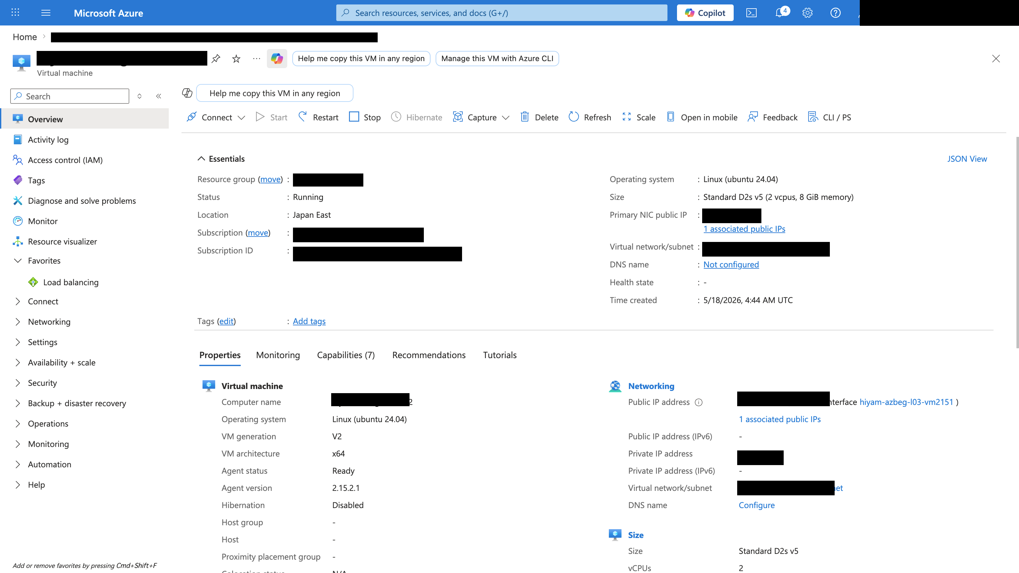
VM の Overview を確認する
29
Azure Workshop for Beginners | 第3回
VM が Running になっていることと、Public IP が表示されていることを確認します。ブラウザーからアクセスする宛先は Public IP です。
よくある間違い
Private IP と Public IP を取り違える
インターネット側からアクセスするときは、Overview に表示される Public IP を使います。
VM の状態と Public IP を確認する
29 / 46
Notes:
HTML一次情報: スライド29「VM の Overview を確認する」。本文の粒度は HTML に合わせる。
操作メモ: スクリーンショットの順序を崩さず、Portal の実画面確認として扱う。マスク済み情報は推測しない。
トラブル時: VM 状態、Public IP、HTTP、NSG、cloud-init の順で確認する。

Slide 30
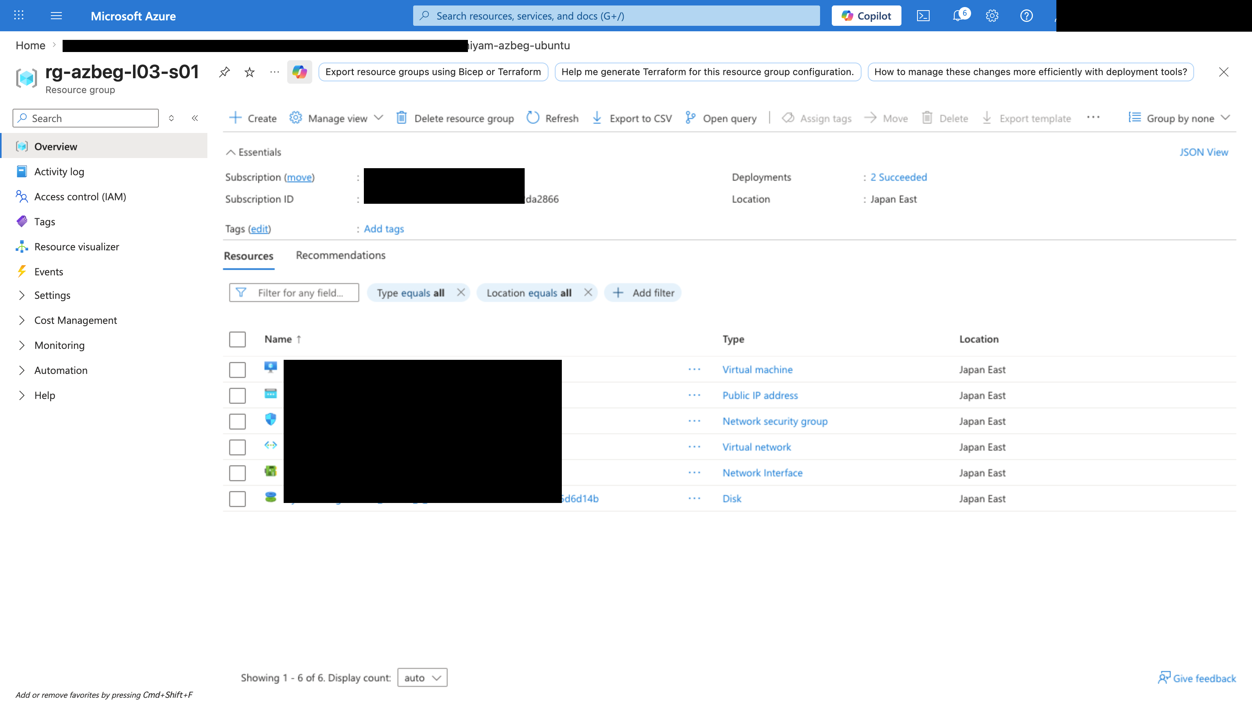
作成された関連リソースを見る
30
Azure Workshop for Beginners | 第3回
リソースグループ内には VM だけでなく、ディスク、NIC、Public IP、NSG、VNet などが作成されています。
• VM だけを見て終わらないことが重要です。
• 作成されたものは、あとで削除対象になります。
• 構成図と照らして役割を確認します。
VM 作成で増えた関連リソースを見る
30 / 46
Notes:
HTML一次情報: スライド30「作成された関連リソースを見る」。本文の粒度は HTML に合わせる。
操作メモ: スクリーンショットの順序を崩さず、Portal の実画面確認として扱う。マスク済み情報は推測しない。

Slide 31
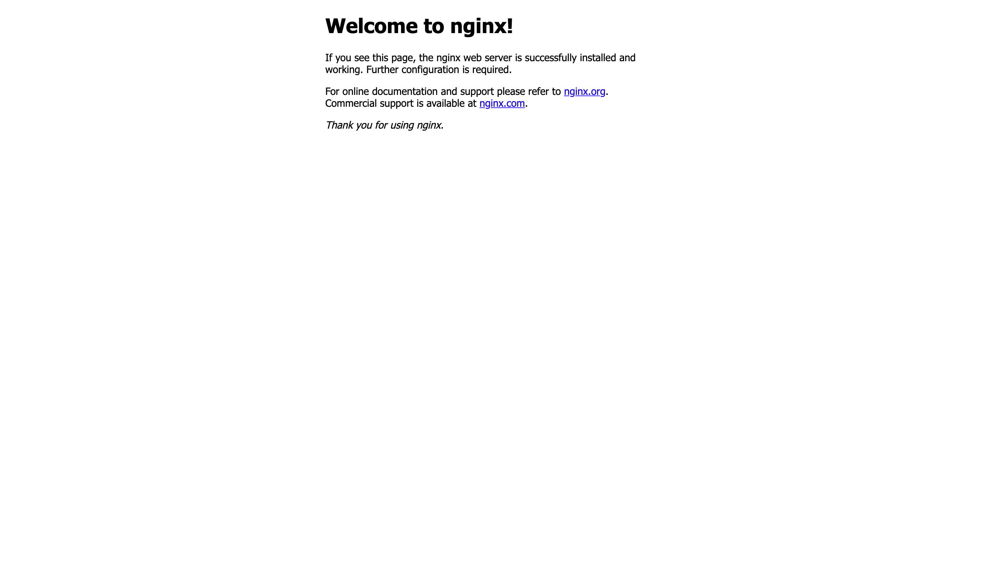
ブラウザーでアクセスする
31
Azure Workshop for Beginners | 第3回
Public IP に HTTP でアクセスし、NGINX のページが表示されることを確認します。表示できれば、入口から VM 上の Web サーバまで到達しています。
完了条件
NGINX のページが表示される
カスタムページではなく既定ページでも、VM とネットワークの到達確認としては大きな前進です。
ブラウザーで NGINX のページを確認する
31 / 46
Notes:
HTML一次情報: スライド31「ブラウザーでアクセスする」。本文の粒度は HTML に合わせる。
操作メモ: スクリーンショットの順序を崩さず、Portal の実画面確認として扱う。マスク済み情報は推測しない。

Slide 32
表示されないときの見方
32
Azure Workshop for Beginners | 第3回
画面が出ないときは、焦って設定を増やすのではなく、VM の状態、Public IP、アクセス方法、NSG、起動時スクリプトを順番に確認します。
32 / 46
Notes:
HTML一次情報: スライド32「表示されないときの見方」。本文の粒度は HTML に合わせる。
トラブル時: VM 状態、Public IP、HTTP、NSG、cloud-init の順で確認する。

Slide 33
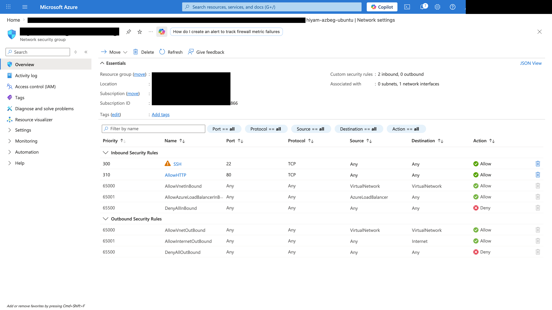
NSG の受信ルールを確認する
33
Azure Workshop for Beginners | 第3回
HTTP でアクセスできない場合は、NSG の受信ルールで Web 通信が許可されているかを確認します。
見るポイント
許可、プロトコル、ポート
Web サーバへ届く通信の入口が開いているかを、ルールとして確認します。
NSG の受信ルールを確認する
33 / 46
Notes:
HTML一次情報: スライド33「NSG の受信ルールを確認する」。本文の粒度は HTML に合わせる。
トラブル時: VM 状態、Public IP、HTTP、NSG、cloud-init の順で確認する。

Slide 34
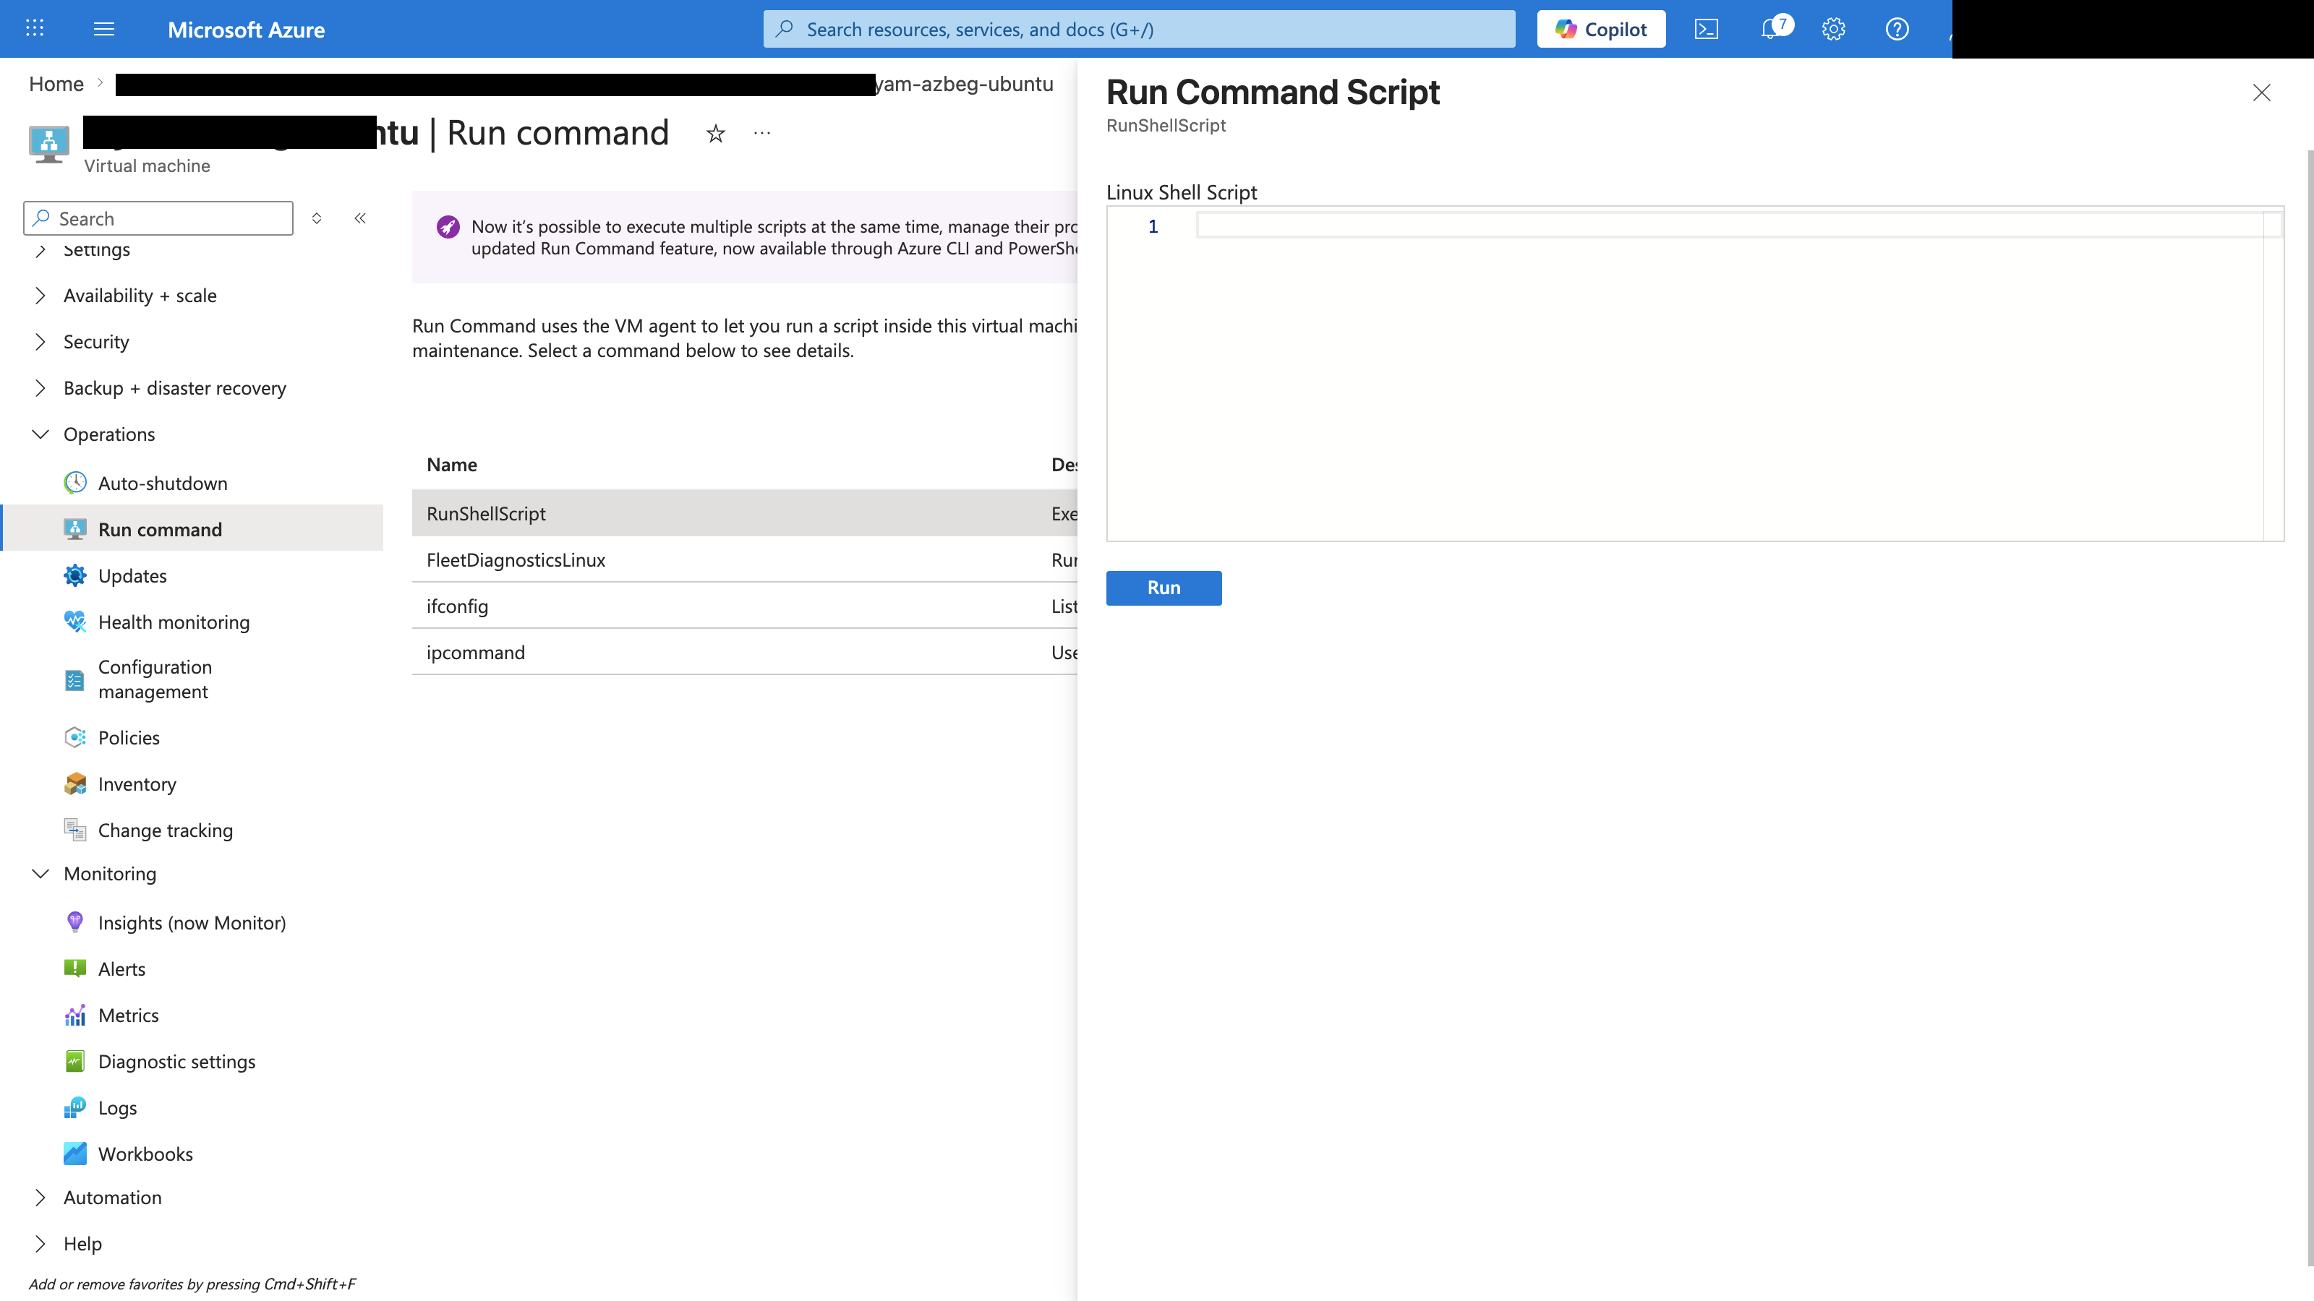
カスタムデータが失敗した場合
34
Azure Workshop for Beginners | 第3回
NGINX が入っていない場合、講師の判断で Portal の Run command を使って補助できます。ただし通常手順の主役ではありません。
• 本回の主目的は VM と通信経路の理解です。
• 復旧に時間がかかる場合は講師デモへ切り替えます。
• 作成途中のリソースの削除だけは忘れずに行います。
復旧用に Run command を使う場合がある
34 / 46
Notes:
HTML一次情報: スライド34「カスタムデータが失敗した場合」。本文の粒度は HTML に合わせる。
トラブル時: VM 状態、Public IP、HTTP、NSG、cloud-init の順で確認する。

Slide 35
構築した構成を振り返る
35
Azure Workshop for Beginners | 第3回
作成したリソースをアーキテクチャ図に戻して、VM、ディスク、NIC、Public IP、NSG、VNet がそれぞれ何を担当したかを確認します。
35 / 46
Notes:
HTML一次情報: スライド35「構築した構成を振り返る」。本文の粒度は HTML に合わせる。
講師メモ: VM、Disk、NIC、VNet、Public IP、NSG の関係を構成図に戻して説明する。

Slide 36
第2回の Web 層との関係
36
Azure Workshop for Beginners | 第3回
今日作った NGINX on VM は、Web 3層の Web 層を単純化して体験したものです。AP 層と DB 層は、後続回で段階的に扱います。
Web 層 NGINX on Azure VM
AP 層 第5回から第6回で接続
DB 層 PostgreSQL で扱う
→
→
36 / 46
Notes:
HTML一次情報: スライド36「第2回の Web 層との関係」。本文の粒度は HTML に合わせる。
講師メモ: VM、Disk、NIC、VNet、Public IP、NSG の関係を構成図に戻して説明する。

Slide 37
コストが発生する場所
37
Azure Workshop for Beginners | 第3回
クラウドでは作ったリソースが課金対象になります。VM を停止するだけでなく、関連リソースが残らないように削除方法を確認します。
リソース
課金注意
本回の扱い
Azure VM
実行中はコンピュート課金が発生します。
最後に削除します。
Managed Disk
VM 停止後も残ると課金が続く可能性があります。
リソースグループ削除でまとめて消します。
Public IP
SKU や状態により課金対象になります。
リソースグループ削除でまとめて消します。
診断/ログ関連
有効化した場合に課金が発生することがあります。
本回では詳細に扱いません。
37 / 46
Notes:
HTML一次情報: スライド37「コストが発生する場所」。本文の粒度は HTML に合わせる。
重要: VM 停止ではなく、受講者ごとのリソースグループ削除までを完了条件にする。

Slide 38
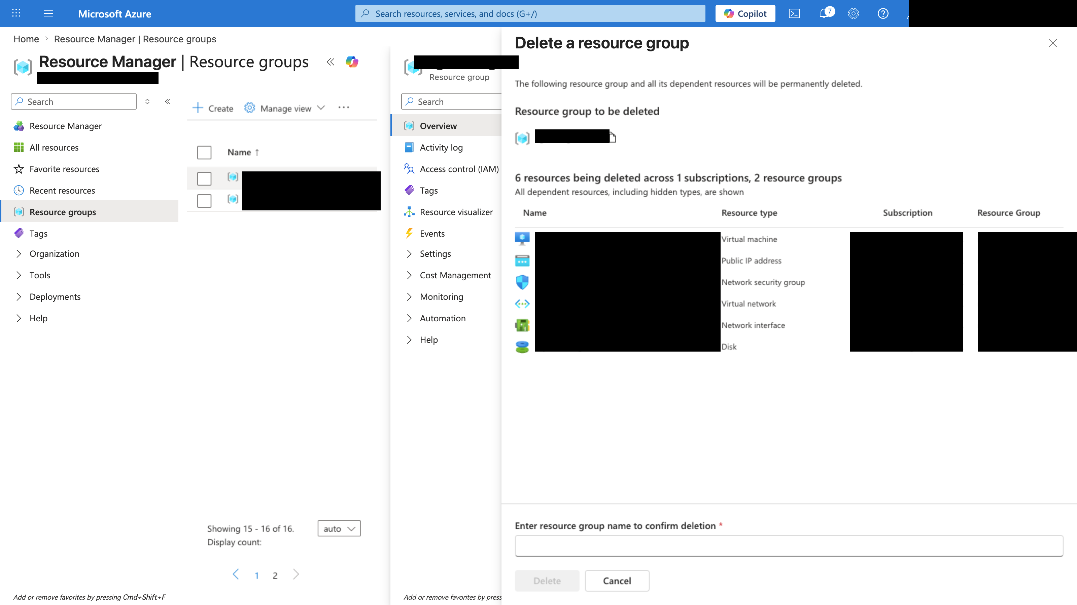
リソースグループを削除する
38
Azure Workshop for Beginners | 第3回
本回のリソースは、受講者ごとのリソースグループごと削除します。削除対象が本回のリソースだけであることを確認してから実行します。
重要
VM 停止ではなく削除まで行う
停止だけでは Managed Disk や Public IP などが残る可能性があります。
リソースグループを削除する
38 / 46
Notes:
HTML一次情報: スライド38「リソースグループを削除する」。本文の粒度は HTML に合わせる。
重要: VM 停止ではなく、受講者ごとのリソースグループ削除までを完了条件にする。

Slide 39
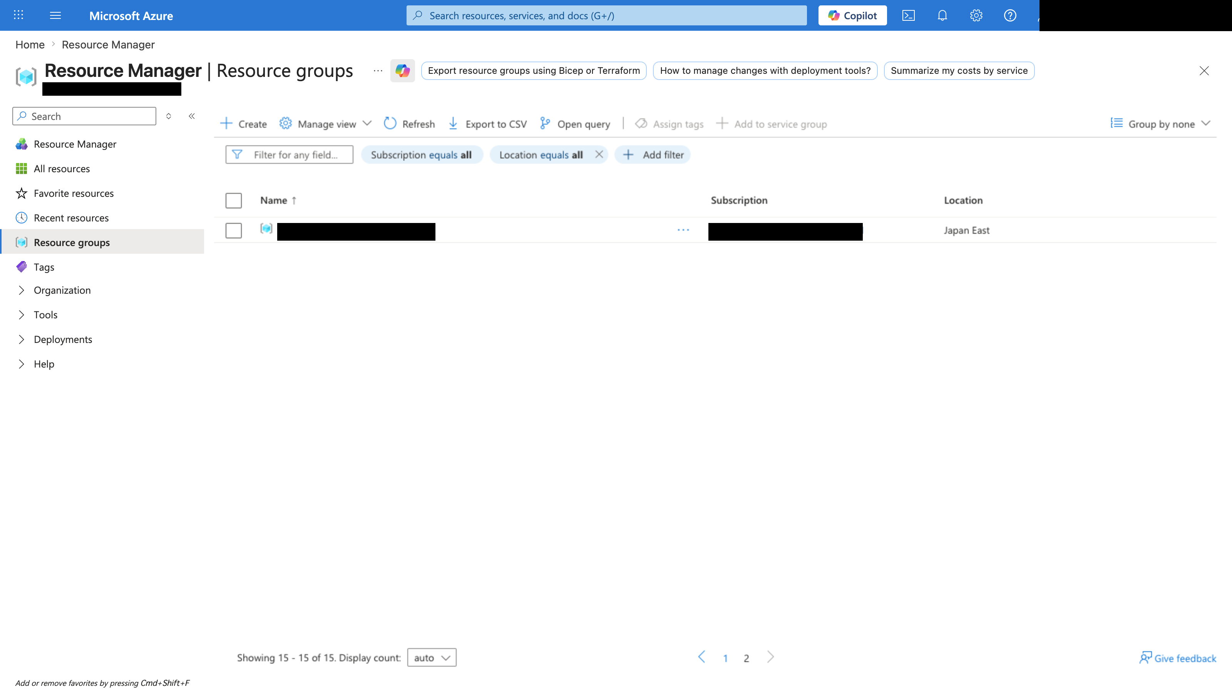
削除完了を確認する
39
Azure Workshop for Beginners | 第3回
対象リソースグループが一覧から消えたこと、または削除中になっていることを確認します。ここまでが本回のハンズオン完了です。
• 削除には反映待ちが発生する場合があります。
• 別のリソースグループを削除しないよう名前を確認します。
• 講師は最後に全員の削除状況を確認します。
削除完了または削除中であることを確認する
39 / 46
Notes:
HTML一次情報: スライド39「削除完了を確認する」。本文の粒度は HTML に合わせる。
重要: VM 停止ではなく、受講者ごとのリソースグループ削除までを完了条件にする。

Slide 40
早く終えた人向け
40
Azure Workshop for Beginners | 第3回
時間に余裕がある人は、追加で別の Web サーバを試すか、カスタムデータの内容を読み、何が自動実行されたかを確認します。
Option
Read
Apache 版を考える
cloud-init を読む
NGINX の代わりに Apache HTTP Server を使うと、インストールするパッケージや表示ページが変わります。
package_update、packages、write_files、runcmd がどの順に動いたかを確認します。
40 / 46
Notes:
HTML一次情報: スライド40「早く終えた人向け」。本文の粒度は HTML に合わせる。

Slide 41
よくある失敗
41
Azure Workshop for Beginners | 第3回
ハンズオンでは、リージョン、名前、クォータ、NSG、Public IP、削除漏れがつまずきやすいポイントです。原因候補を短く切り分けます。
症状
原因候補
確認箇所
サイズが選べない
リージョン制約またはクォータ不足
講師指定の SKU と代替リージョン
VM 作成で失敗
名前、権限、必須項目の不足
Validation エラーの先頭
NGINX が表示されない
Public IP 誤り、NSG、起動待ち、cloud-init 失敗
VM Overview、NSG、ブラウザーのアドレス
課金が残る
VM 停止だけで削除していない
リソースグループ一覧
41 / 46
Notes:
HTML一次情報: スライド41「よくある失敗」。本文の粒度は HTML に合わせる。

Slide 42
復旧できない場合
42
Azure Workshop for Beginners | 第3回
時間内に直せない場合は、手順の完了よりも構成理解を優先します。講師デモで完成状態を見ながら、どのリソースが関係するかを確認します。
VM 作成失敗
HTTP 表示失敗
最後に必ず
原因を切り分ける
構成図に戻る
削除を完了
名前、リージョン、サイズ、権限を講師と確認します。
Public IP、NSG、VM、NGINX の順に確認します。
作成途中のリソースがある場合も削除だけは完了させます。
42 / 46
Notes:
HTML一次情報: スライド42「復旧できない場合」。本文の粒度は HTML に合わせる。

Slide 43
今日のまとめ
43
Azure Workshop for Beginners | 第3回
Azure VM はサーバの実行場所であり、ネットワークとストレージと組み合わせて初めて Web サーバとして動きます。作ったものは最後に削除します。
1
2
3
VM は実行場所
周辺リソースが必要
削除までが完了
OS と NGINX が動くサーバとして Azure VM を作りました。
Disk、NIC、VNet、Public IP、NSG が通信と保存を支えます。
リソースグループ削除で不要な課金対象を残さないようにします。
43 / 46
Notes:
HTML一次情報: スライド43「今日のまとめ」。本文の粒度は HTML に合わせる。
重要: VM 停止ではなく、受講者ごとのリソースグループ削除までを完了条件にする。

Slide 44
確認クイズ
44
Azure Workshop for Beginners | 第3回
自分の言葉で、VM と周辺リソースの関係、HTTP アクセス、削除方法を説明できるか確認します。
問1
問2
VM がネットワークに接続するために必要な代表的リソースはどれですか。
ブラウザーから NGINX にアクセスするため、本回で許可した通信はどれですか。
正解: NIC
正解: HTTP
問3
問4
VM を停止すれば、Managed Disk や Public IP も必ず削除されますか。
本回の最後に推奨するクリーンアップ方法はどれですか。
正解: いいえ
正解: リソースグループ削除
44 / 46
Notes:
HTML一次情報: スライド44「確認クイズ」。本文の粒度は HTML に合わせる。
確認クイズ: 正解だけでなく、なぜそのリソースが必要なのかを受講者の言葉で説明してもらう。

Slide 45
次回予告
45
Azure Workshop for Beginners | 第3回
次回はコンテナを使い、同じ NGINX を VM ではなく Azure Container Instances で動かすと、管理する範囲がどう変わるかを体験します。
45 / 46
Notes:
HTML一次情報: スライド45「次回予告」。本文の粒度は HTML に合わせる。

Slide 46
QA
46
Azure Workshop for Beginners | 第3回
操作で詰まった点、構成図で分かりにくかった点、VM とネットワークやディスクの関係について確認します。
Operation
Architecture
Cleanup
Portal 操作
構成理解
削除確認
どの画面で迷ったか、どの入力値が分かりにくかったかを確認します。
Public IP、NSG、NIC、VNet、Disk の関係をもう一度整理します。
作成したリソースグループが削除済み、または削除中であることを確認します。
46 / 46
Notes:
HTML一次情報: スライド46「QA」。本文の粒度は HTML に合わせる。
重要: VM 停止ではなく、受講者ごとのリソースグループ削除までを完了条件にする。

